Slide 1
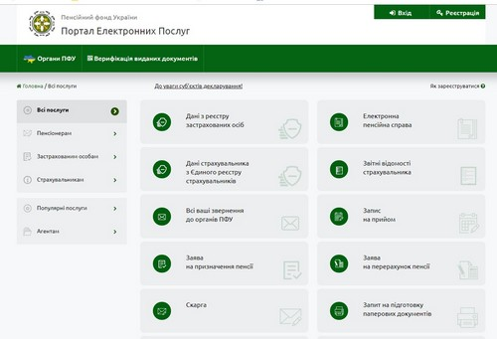
ПОКРОВСЬКЕ ОБ’ЄДНАНЕ УПРАВЛІННЯ ПЕНСІЙНОГО ФОНДУ УКРАЇНИ ДОНЕЦЬКОЇ ОБЛАСТІ
Залишайтесь вдома та отримуйте пенсійні послуги дистанційно
portal.pfu.gov.ua

Slide 2
ПОКРОВСЬКЕ ОБ’ЄДНАНЕ УПРАВЛІННЯ ПЕНСІЙНОГО ФОНДУ УКРАЇНИ ДОНЕЦЬКОЇ ОБЛАСТІ
Вітаємо з Днем працівника
Соціальної сфери!
Натхнення, щирості та терпіння у Вашій благородній справі, реалізації ідей та задумів на користь кожного громадянина!

Slide 3
ПОКРОВСЬКЕ ОБ’ЄДНАНЕ УПРАВЛІННЯ ПЕНСІЙНОГО ФОНДУ УКРАЇНИ ДОНЕЦЬКОЇ ОБЛАСТІ
ШАНОВНІ ГРОМАДЯНИ!
У разі виникнення питань з пенсійного забезпечення – телефонуйте
на «гарячу лінію» управління:
(06239) 6-44-15
Понеділок-четвер з 10.00 до 19.00, п’ятниця з 10.00 до 18.00,
субота-неділя - вихідний

Slide 4
ПОКРОВСЬКЕ ОБ’ЄДНАНЕ УПРАВЛІННЯ ПЕНСІЙНОГО ФОНДУ УКРАЇНИ ДОНЕЦЬКОЇ ОБЛАСТІ
ШАНОВНІ ГРОМАДЯНИ!
У разі виникнення питань з пенсійного забезпечення – телефонуйте
на «гарячу лінію» управління:
(06239) 2-41-86, (099) 678 02 73
Понеділок-четвер з 10.00 до 19.00, п’ятниця з 10.00 до 18.00,
субота-неділя - вихідний

Slide 5
ПОКРОВСЬКЕ ОБ’ЄДНАНЕ УПРАВЛІННЯ ПЕНСІЙНОГО ФОНДУ УКРАЇНИ ДОНЕЦЬКОЇ ОБЛАСТІ
Skype-зв’язок
М. ПОКРОВСЬК: pfu_krasn_66
М. МИРНОГРАД: pfu Dimitrov
Понеділок-четвер з 10.00 до 19.00, п’ятниця з 10.00 до 18.00, субота-неділя - вихідний

